Slide 1
UNIVERSIDAD AUTÓNOMA DEL
ESTADO DE MÉXICO
CENTRO UNIVERSITARIO UAEM VALLE DE MÉXICO
SISTEMAS DE INFORMACIÓN
Introducción a los Sistemas de Información
Elaboró: Ivone Estrada Jimenez
Abril 2016

Slide 2
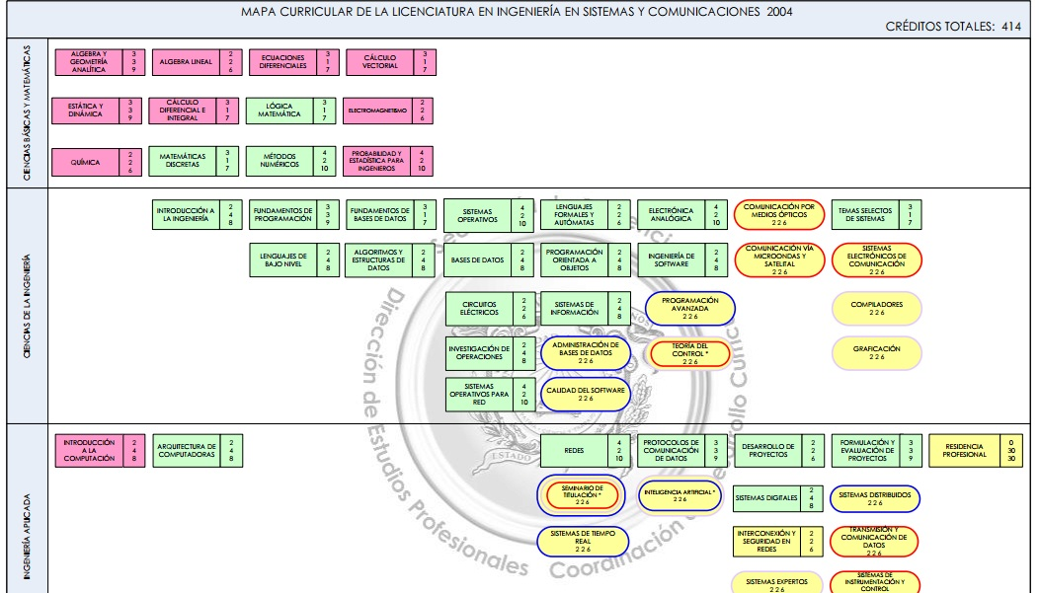

Slide 3
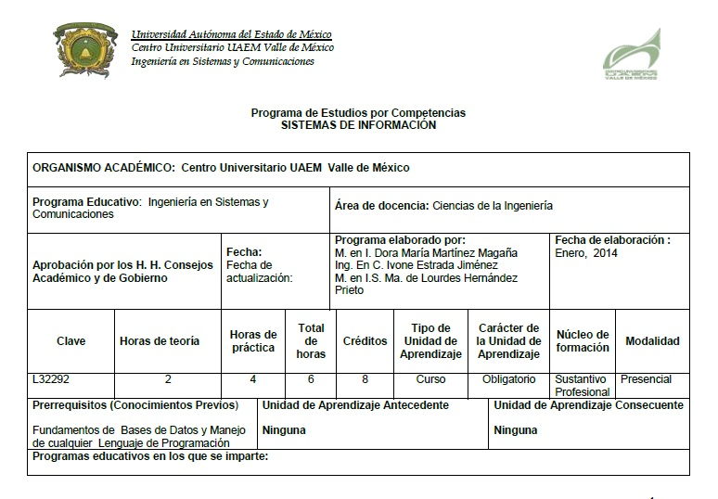

Slide 4
Unidad de Competencia 2
Objetivo
Conocer que es un sistema de información, su clasificación, y diferencias entre cada uno de ellos.

Slide 5
Contenido
Definir que es un sistema de información
Clasificar los diferentes tipos de sistemas de información, de acuerdo a sus características
Analizar las diferentes etapas del proceso de desarrollo de software

Slide 6
GUIÓN EXPLICATIVO
El material presentado será aplicado en la segunda unidad de competencia.
Los alumnos realizarán investigación de campo para encontrar un problema y recolectar información.
El profesor expondrá los diferentes sistemas de información que existen, para elegir el que resolverá el problema.
Se realizarán discusiones de grupo para proponer una solución alternativa.

Slide 7
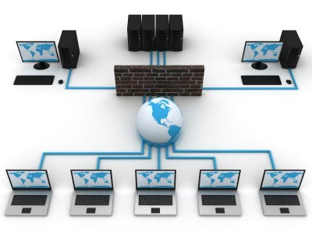
Introducción
Un Sistema de Información es un conjunto de elementos que recaban, manipulan, almacenan y distribuyen datos e información y proporciona una reacción correctiva, si no se ha logrado cumplir un objetivo.

Slide 8
Elementos de un Sistema de Información
Sistemas de información
Hardware
Software
Datos
Procesos
Persona

Slide 9
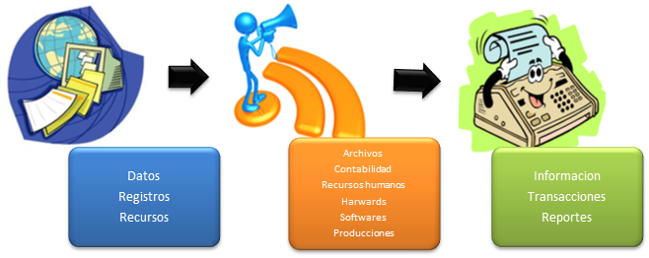
Actividades de un Sistema de Información

Slide 10
Clasificación de los Sistemas de Información
Transaccionales | De Apoyo a la Toma de Decisiones | Estratégicos | Del Conocimiento
Mano de obra | Toma de decisiones | Procesos- funciones | Basados en conocimientos
Automatizan procesos operativos | Interactivos Gráficos | Clientes- proveedores | Experto Humano
Entradas y salidas de información | Planeación financiera | Costos | Razonamiento heurístico
Beneficios evidentes | No estructurados | Productos-procesos | Inteligencia artificial
Adaptables para todo sistema | Estructurados | Servicios diferenciados | Robótica
Ahorro de trabajo | Cálculos | Ventajas competitivas | Redes Neuronales

Slide 11

Sistemas Transaccionales
Logran la automatización de procesos operativos dentro de una organización.
Procesan grandes volumenes de información.
Procesa, almacena, recupera, clasifica y ordena la información.

Slide 12

Definición
Es un tipo de sistema de información diseñado para recolectar, almacenar, modificar y recuperar todo tipo de información que es generada por las transacciones en una organización.

Slide 13

Características
Se caracterizan por ser la primera cara de una empresa con el usuario, sea éste último un trabajador del propio negocio o un cliente.
Administran las transacciones, por lo general en línea, captura la información que se produce y cuando ocurre una transacción, no la procesa sino que la entrega a otro sistema.

Slide 14
Características esperables de un Sistema Transaccional
Sistema Transaccional
Atomicidad
Rapidez
Fiabilidad
Inflexibilidad

Slide 15
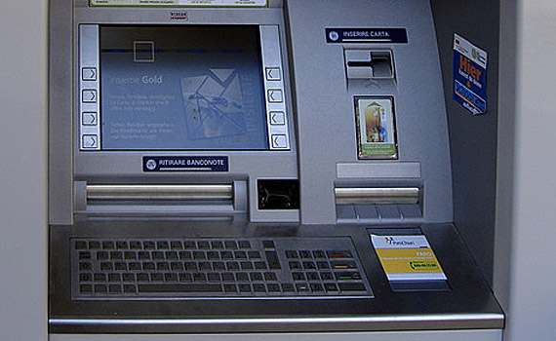

Ejemplos
Cajero Automático
Control de Inventarios

Slide 16


Ejemplos
Comercio Electrónico
Factura electrónica

Slide 17

Sistemas de apoyo a la toma de decisiones
Sirven de apoyo a la toma de decisiones a los mandos intermedios y a la alta administración.

Slide 18


TIPOS DE DECISIONES
NO PROGRAMADAS
PROGRAMADAS

Slide 19
Proceso para la toma de decisiones
Identificar el problema
Analizar el problema
Generar alternativas
Evaluar alternativas
Elegir alternativa
Implementar alternativa
Evaluar resultados

Slide 20
Tipos de Sistemas de Apoyo a la Toma de Decisiones
DSS
Sistemas de Soporte a la Toma de Decisiones
GDSS
Sistemas de Soporte a la Toma de Decisiones en Grupo
ESS
Sistema de Apoyo a Ejecutivos

Slide 21

SISTEMA DE SOPORTE A LA TOMA DE DECISIONES (DSS)
Definición:
Es un conjunto de programas y herramientas que permiten obtener de manera oportuna la información que se requiere durante el proceso de la toma de decisiones que se desarrolla en un ambiente de incertidumbre.

Slide 22
Características de los DSS
Interactividad
Toma de decisiones
Frecuencia de uso
Comunicación iterorganizacional
Flexibilidad
Variedad de usuarios
Acceso a base de datos
Simplicidad
DSS

Slide 23

SISTEMA DE SOPORTE A LA TOMA DE DECISIONES EN GRUPO
Concepto de GDSS
Sistema de Información interactivo que facilita la solución de problemas poco estructurados por un conjunto de tomadores de decisiones que trabajan conjuntamente.

Slide 24
Componentes de un GDSS
Software
Hardware
Recursos humanos
Procedi-
mientos
Notes:
Software: Componentes del software de un GDSS son: Una base de datos que cuente con información relacionada con la decisión que debe tomarse y permita la consulta y búsqueda de temas específicos. Una base de modelos, de la cual se puedan elegir diferentes alternativas para tomar una decisión.
Programas de aplicaciones específicos para que el grupo lo use como procesadores de palabras, graficadores, hojas de cálculo o paquetes estadísticos.
Una interfaz flexible y fácil de usar, que permita al ejecutivo interactuar de la manera adecuada con el sistema sin requerir de mucha asesoria o capacitación.
Hardware: Un dispositivo de entrada/salida, mediante el cual sea posible darle datos de entrada al sistema y producir una salida.
Un procesador para realizar los procesos necesarios y generar resultados útiles a los tomadores de decisiones.
Una línea de comunicación entre el dispositivo de entrada/salida y el procesador lo cual permite la comunicación interactiva entre los miembros del grupo.
Una pantalla o monitores individuales para apreciar la aportaciones que hace miembro del grupo o para analizar resultados.
Recursos Humanos: El operador del GDSS es la persona que conoce el paquete, sabe cómo funciona y cómo operarlo. Es el responsable de la operación del equipo y del paquete de software.
Procedimiento: Son los que facilitan el uso eficaz y la operación de la tecnología de los sistemas por parte de los miembros del grupo. Los procedimientos pueden referirse al uso del hardware y software e incluir reglas para el manejo de la discusión verbal entre los miembros del grupo o para el flujo de los eventos durante la junta.

Slide 25
Aplicaciones de un GDSS
Determinar la misión de una empresa
Formular estrategias
Evaluar administradores
Planear los sistemas de información
Apoyar negociaciones
Notes:
Planear los sistemas de información. Cuando se requiere introducir nueva tecnología de sistemas de información.
Apoyar negociaciones: Cuando dos o más grupos hablan diferente idioma o tiene diferente cultura

Slide 26

SISTEMA DE APOYO A EJECUTIVOS (ESS)
Es un sistema de información para directivos que permite automatizar los datos más importantes de una organización, resumirlos y presentarlos de la forma más comprensible posible con el fin de dar seguimiento a los factores críticos del éxito.

Slide 27
Beneficios de los ESS/EIS
Los ejecutivos usan los ESS para
monitorear con más éxito el desempeño
en sus propias áreas de responsabilidad
El beneficio más visible de los ESS
es su capacidad de analizar, comparar y resaltar las tendencias

Slide 28

Sistemas de Información del Conocimiento
Resuelven problemas difíciles,
igual de bien o mejor que un experto humano

Slide 29

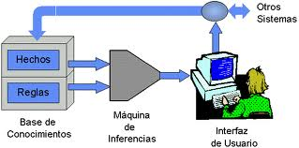

Tipos de Sistemas de Información del Conocimiento
Inteligencia artificial
Sistemas
expertos
Redes
neuronales

Slide 30

INTELIGENCIA ARTIFICIAL
Es una ciencia que estudia de manera sistemática el comportamiento inteligente, con el fin de imitar o simular las habilidades humanas mediante la creación y utilización de máquinas y computadoras

Slide 31
Ramas de la inteligencia artificial
Sistemas de visión
Robótica
Modelo conceptual
Procesador de lenguaje natural
Sistemas de aprendizaje
Inteligencia Artificial
Sistemas expertos
Redes neuronales
de inteligencia Artificial

Slide 32

SISTEMAS EXPERTOS
Definición:
Es un sistema computacional interactivo que permite la creación de bases de datos de conocimiento, simulando el proceso de razonamiento de un experto para resolver problemas en un área específica del conocimiento humano.

Slide 33

Características de un S.E.
Pueden explicar su razonamiento o decisiones sugeridas.
Pueden mostrar un comportamiento “inteligente”.
Pueden obtener conclusiones de relaciones complejas.
Pueden proporcionar conocimientos acumulados
Pueden hacer frente a la incertidumbre.
Notes:
1.-una característica valiosa de un SE es la capacidad de explicar cómo y por qué se llegó a una decisión o solución, por ejemplo puede explicar el razonamiento en el que se baso la conclusión de aprobar una solicitud de préstamo en particular.
2.-al examinar un grupo de datos un SE puede proponer nuevas ideas o métodos para la solución del problema, por ejemplo un diagnostico médico imaginativo basado en la condición de un paciente, una sugerencia para llevar a acabo una exploración en busca de gas natural en una localidad en particular o proporcionar asesoramiento en el trabajo para los trabajadores.
3.-una característica única de los SE es que se pueden usar para capturar conocimientos humanos que de lo contrario podrían perderse, un ejemplo es el SE DELTA que se desarrollo para conservar los conocimientos de David Smith, el único ingeniero competente para manejar muchas reparaciones extremadamente técnicas de esas máquinas, cuando llego el momento de su jubilación.
4.-Una de las características más importantes de un SE es su capacidad para enfrentar conocimientos incompletos o inexactos en su totalidad. El sistema le hace frente a este problema mediante el uso de probabilidades, las estadísticas y la heurística.

Slide 34

REDES NEURONALES
Concepto:
Es un sistema de computación que puede actuar en la misma forma que funciona el cerebro humano, o simularlo.

Slide 35

Características de las redes neuronales
La capacidad de recuperar información incluso si falla alguno de los nodos neuronales.
La modificación rápida de los datos almacenados como consecuencia de nueva información.
La capacidad de resolver relaciones y tendencias en grandes bases de datos.
La capacidad de resolver problemas complejos para los cuales no se cuenta con toda la información.

Slide 36

ROBÓTICA
Concepto:
Es el área de la inteligencia artificial que estudia la imitación del movimiento humano a través de robots, los cuales son creados con el fin de apoyar procesos mecánicos repetitivos que requieren gran precisión.

Slide 37
Clasificación de los robots
1ra generación. Manipuladores. Son sistemas mecánicos multifuncionales con un sencillo sistema de control.
2da generación. Robots de aprendizaje. Repiten una secuencia de movimientos que ha sido ejecutada previamente por un operador humano.

Slide 38
Clasificación de los robots
3ra generación. Robots de control sensorizado. El controlador es un ordenador que ejecuta las órdenes de un programa y las envía al manipulador para que realice los movimientos.
4ta generación. Robots inteligentes. Son similares a los anteriores, pero además poseen sensores que envían información al ordenador sobre el estado del proceso.
5ta generación. Nueva tecnología que incorpora al 100 % inteligencia artificial y utiliza modelos de conducta u nueva arquitectura.

Slide 39
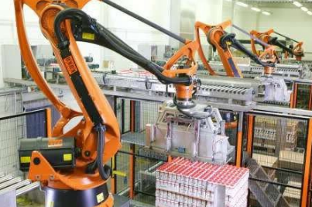
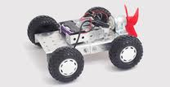
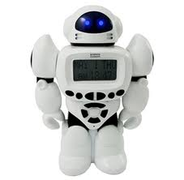

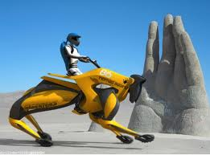
Clasificación de los robots según su arquitectura.
Poliarticulados
Móviles
Zoomórficos
Híbridos
Androides
Notes:
1.-Son de forma muy diversa y estáticos con pocos grados de libertad.
2.-Son robots con gran capacidad de desplazamiento.
3.-son robots que intentan reproducir total o parcialmente el comportamiento del ser humano
4.-los robots zoomórficos constituyen una clase caracterizada principalmente por sus sistemas de locomoción que imitan a los diversos seres vivos.
5.- en este grupo se encuentran los robots de díficil clasificación cuya estructura se sitúa en combinación con alguna de las anteriores ya expuestas

Slide 40

Sistemas de Información Estratégicos
(SIE)
Sistemas de computación en cualquier nivel de una organización, que modifican las metas, los procesos, los productos, los servicios o las relaciones con el entorno para ayudar a la organización a adquirir una ventaja competitiva.

Slide 41

Características
Suelen desarrollarse dentro de la organización, por lo tanto no pueden adaptarse fácilmente a paquetes disponibles en el mercado.
Su forma de desarrollo es a base de incrementos y a través de su evolución dentro de la organización.
Se inicia con una función en particular y a partir de ahí se van agregando nuevas funciones o procesos.

Slide 42

Desarrollo de software
Un proceso de software es una serie de actividades relacionadas que conducen a la elaboración de un producto de software.

Slide 43
Procesos de software
Especificación
Diseño
Implementación
Validación
Implementación
Mantenimiento

Slide 44

Metodologías para el desarrollo de software
Métodología.
Es un conjunto de técnicas y métodos que permiten realizar las actividades del ciclo de vida de un proyecto de desarrollo.

Slide 45
Metodología
Estudio y análisis
Metodología
2
3
4
5
1
6
Instrucciones
Retroalimentación
Seguimiento
Creatividad
Diseño Final

Slide 46
Ciclo de Vida del Software
Esfuerzo Relativo ( % )
Mejorar
Corregir

Slide 47
Metodologías para el desarrollo de software
Espiral
RUP
RAD
Programación extrema

Slide 48
Metodologías para el desarrollo de software
Prototipado
Cascada
Modelo Incremental

Slide 49
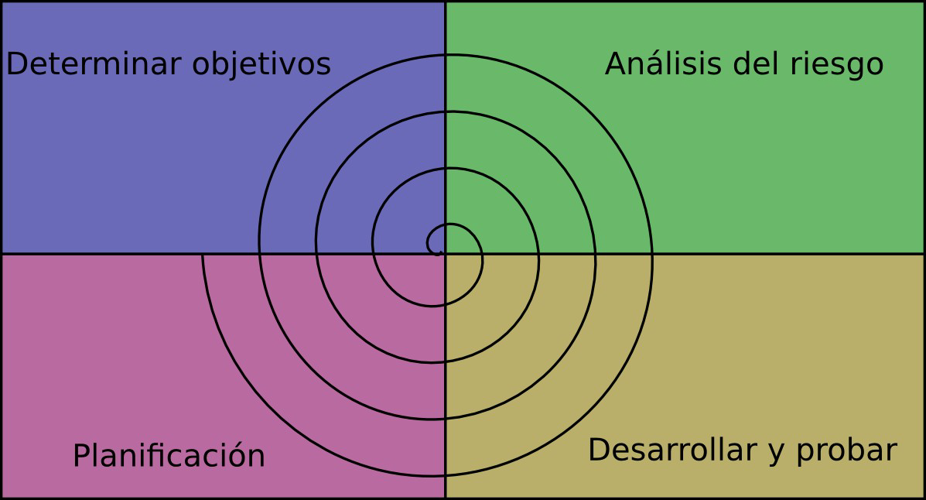
Metodologías para el desarrollo de software
Espiral

Slide 50
Metodologías para el desarrollo de software
RUP
INICIO
ELABO-RACIÓN
CONSTRUCCIÓN
TRANSI-CIÓN

Slide 51
Metodologías para el desarrollo de software
Modelado
De
Gestión
Generación
De la
aplicación
Prueba
Y
entrga
Modelado
De
datos
Modelado
De
procesos
RAD

Slide 52
Metodologías para el desarrollo de software
Planificación
Diseño
Pruebas
Codificación
Programación Extrema

Slide 53
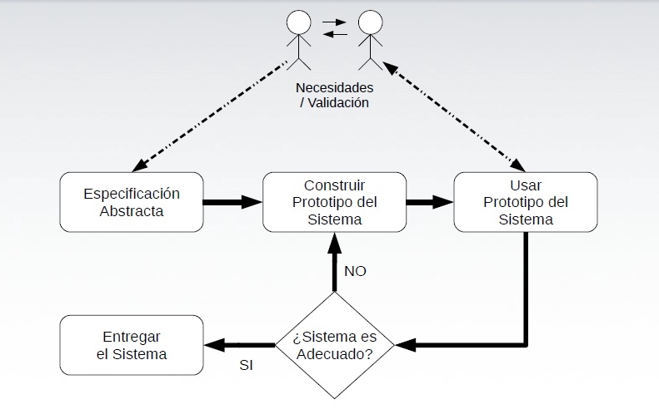
Metodologías para el desarrollo de software
Prototipado

Slide 54
Metodologías para el desarrollo de software
Análisis
Diseño
Implementación
Pruebas
Mantenimiento
Cascada

Slide 55
Metodologías para el desarrollo de software
Incrementos
…
Incremento 1
Incremento 2
Incremento 3
Incremento N
Modelo Incremental

Slide 56
BIBLIOGRAFÍA
Cohen Karen Daniel , “Sistemas de información para los negocios”, México 2001, editorial Mc Graw Hill
Laudon Keneth, “Sistemas de información Gerencial”,México 2000, editorial Pearson Educación
Ralph M.Stair “Principios de Sistemas de Información”, México 1999, Editorial Thomson
Sommerville Ian”Ingeniería de Software”,México D.F. 2011, Editorial Addison Wesley
Bertalanffy Ludwig Von, “Teoría General de Sistemas”, Fondo de Cultura Económica, México, 2004
Kendall & Kendall, “Análisis y Diseño de Sistemas”, Tercera Edición, Pearson Educación, ISBN: 9702605776, 2008
Laudon Kenneth C. / Jane P., “Administración de los Sistemas de Información”, Prentice, Hall, ISBN0-02368121-7, 2005
Pressman Roger S., “Ingeniería de Software, Un enfoque Practico”, Mc Graw Hill, 2005

